Slide 1

1.多级放大电路的组成
5.7 多级放大电路
通常包括输入级、中间级、推动级和输出级几个部分。
多级放大器
信号源
输入
输出
负载
输入级
中间级
推动级
输出级
小信号放大器
功率放大器
多级放大电路框图

Slide 2
2.多级放大电路的耦合方式
耦合方式是指信号源和放大器之间，放大器中各级之间，放大器与负载之间的连接方式。
最常用的耦合方式有三种:
  直接耦合
  阻容耦合
  变压器耦合

Slide 3
⑴ 直接耦合
直接耦合方式：放大器各级之间，放大器与信号源或负载直接连接起来，或者经电阻等能通过直流的元件连接起来的方式。
直接耦合方式的特点：没有电抗性元件，能放大交流信号、变化极其缓慢的超低频信号和直流信号。
应用：现代集成放大器的内部电路都是采用直接耦合方式。这种耦合方式得到越来越广泛的应用。

Slide 4
⒈各级静态工作点的相互影响问题
⑴ 直接耦合
+V_{CC}
R_{c2}
R_{b1}
R_{c1}
R_{b2}
+
T₁
T₂
+
R_{L}
△U_{o}+U_{o}
△U_{I}
_
_
第一级
第二级
直接耦合两级放大器
Notes:
在静态时使输入信号△U_{I} = 0，适当调节R_{b1}，R_{b2}的阻值，便可以使T₁管得到所需的基极电流。另外，适当调节R_{c1}的阻值，可以保证T₂管有合适的基极电流。这样可以基本上保证T₁、T₂管在放大区工作。但是，由于U_{C1}=U_{B2}=0.7V，则第一个管子的U_{CE1}=0.7V，晶体管T₁处于临界饱和状态，它的最大输出电压幅值很小。为了克服这个缺点，需要抬高U_{C1}，通常可以采用抬高T₂管的发射极电位的方法。

Slide 5
①各级静态工作点的相互影响问题
+V_{CC}
R_{b1}
R_{c1}
R_{c2}
R_{b2}
U_{CE1}=U_{BE2}+I_{E2}R_{e2}，
增大 了U_{CE1}。
+
T₁
T₂
+
R_{L}
△U_{o}+U_{o}
△U_{I}
R_{e2}
_
_
(a) 后级发射极接电阻
R_{e2}的接入使第二级电路的电压放大倍数大为降低，R_{e2}越大，电压放大倍数的损失也越大，因此要进一步改进电路。

Slide 6
①各级静态工作点的相互影响问题
+V_{CC}
R_{b1}
R_{c1}
R_{c2}
在静态时，U_{CE1}=U_{BE2}+U_{z}，增大U_{CE1}。
R_{z}
R_{b2}
+
T₁
T₂
+
+
R_{L}
△U_{o}+U_{o}
△U_{I}
U_{z}
D_{z}
_
_
对于信号(变化量)来说，稳压管等效于它的动态电阻r_{z}。
_
(b) 后级发射极接稳压管
而r_{z}比较小，信号电流在动态电阻上产生的压降也小，因而对信号的反馈作用小，不会引起放大倍数的显著下降。

Slide 7
①各级静态工作点的相互影响问题
+V_{CC}
在静态时，二极管
正向导通。 U_{CE1}=U_{BE2}+U_{D}，可以增大U_{CE1}。
R_{b1}
R_{c1}
R_{c2}
R_{b2}
+
T₁
T₂
+
+
R_{L}
△U_{o}+U_{o}
△U_{I}
D
U_{D}
_
_
_
对于信号(变化量)来说，二极管等效于它的动态电阻r_{d}。
(c) 后级发射极接二极管
而r_{d}比较小，信号电流在动态电阻上产生的压降也小，因而对信号的反馈作用小，不会引起放大倍数的显著下降。

Slide 8
①各级静态工作点的相互影响问题
出现的新问题
+V_{CC}
R_{b1}
R_{c1}
R_{c2}
从前面图的电路可知，T2管的基极电位
U_{B2}=U_{C1}>U_{B1}，
集电极电位
R_{b2}
+
T₁
T₂
+
+
R_{L}
△U_{o}+U_{o}
△U_{I}
D
U_{D}
_
_
_
U_{C2} =U_{C1}－U_{BE2}+U_{CE2}>U_{C1}

Slide 9
①各级静态工作点的相互影响问题
在实际应用中，放大
器在输入信号为零时，
输出端直流电位应该
为零。
因此要求在直接耦合
电路中必须采取电位
移动措施。
+V_{CC}
R_{b1}
R_{c1}
R_{e2}
R_{b2}
T₁
T₂
+
U_{C2}
△U_{I}
+
R_{c2}
_
△U_{O}
_
-V_{CC}
NPN-PNP直接耦合电路
采用NPN管和PNP管直接耦合方式

Slide 10
⑵ 阻容耦合
放大器中各级间，放大器与信号源，放大器与负载采用电阻和电容的连接来传送信号。这种方式称为阻容耦合方式。
如图所示的两级阻容耦合放大电路的第一级电路的输出信号通过耦合电容C₂传送到第二级的输入电阻上，即级间也采用了阻容耦合方式。
+V_{CC}
R_{b1}
R_{c1}
R_{b2}
R_{c2}
C₃
C₁
+
+
C₂
T₂
T₁
R_{L}
△U_{o}
△U_{i}
_
_

Slide 11
阻容耦合方式的优点
⑵ 阻容耦合
由于电容具有隔直作用，因此各级电路的直流通路互不相通，即每一级的静态工作点彼此独立。避免了温漂信号的逐级放大和传送。
在温漂指标方面，阻容耦合方式要优越于直接耦合方式。
阻容耦合方式使得放大器的设计计算大为简便。

Slide 12
阻容耦合方式的不足：
⑵ 阻容耦合
在实际应用中，例如自动控制系统中经常需要放大和传送缓慢变化的信号，这时耦合电容阻碍了信号的传递。
另外，由于集成工艺难以制作大容量的电容器，因此阻容耦合方式还不能应用于集成放大器的内部电路。

Slide 13
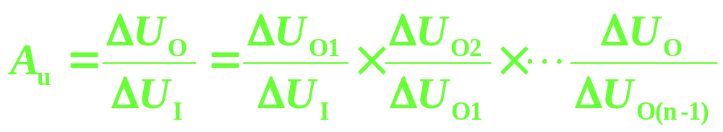
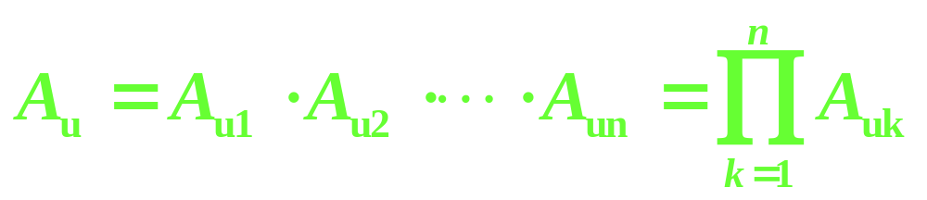
多级放大电路.
在多级放大电路中，前一级的输出信号就是后一级的输入信号，如图所示。
A_{u1}
A_{u2}
A_{un}
△U_{I}
△U_{O2}
△U_{O(n-1)}
△U_{O}
△U_{O1}
因此多级放大电路的电压放大倍数A_{u}等于各级电路的电压放大倍数的乘积，即
式中A_{uk}（k=1，2，…，n）为每一级的电压放大倍数。

Slide 14
考虑前后级的影响：
① 电压放大倍数
在计算各级的电压放大倍数时，必须考虑后级对前级的影响。
常用的方法是把后级的输入电阻作为前级的负载电阻，即R_{Lk} = R_{i(k+1)}（k=1，2，…，n－1）。
另一种方法是把前级的输出电阻最为后级的信号源内阻。
两种方法不能混用。

Slide 15
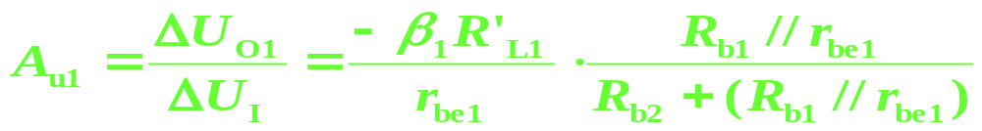
① 电压放大倍数
△I_{I}
△I_{B1}
△I_{B2}
β₁△I_{B1}
β₂△I_{B2}
+
+
+
R_{b2}
R_{b1}
R_{c1}
r_{be2}
△U_{I}
R_{c2}
R_{L}
△U_{O}
r_{be1}
△U_{O1}
_
_
_
R_{i}
R_{i 2}
对于图中的两级放大电路，可以写出第二级的输入电阻为R_{i2} = r_{be2}
第一级的电压放大倍数A_{u1}为
R’_{L1} = R_{c1} // R_{i2}
= R_{c1} // r_{be2}

Slide 16
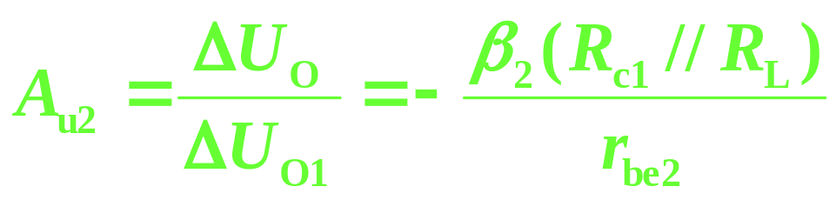
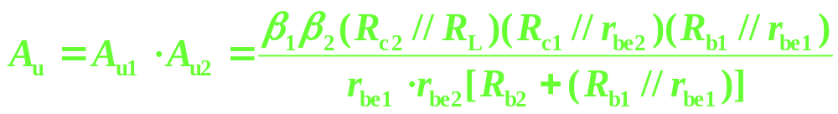
① 电压放大倍数
△I_{I}
△I_{B1}
△I_{B2}
β₁△I_{B1}
β₂△I_{B2}
+
+
+
R_{b2}
R_{b1}
R_{c1}
r_{be2}
△U_{I}
R_{c2}
R_{L}
△U_{O}
r_{be1}
△U_{O1}
_
_
_
R_{i}
R_{i 2}
第二级的电压放大倍数为
总的电压放大倍数为

Slide 17
② 输入电阻和输出电阻
多级放大器的输入电阻就是第一级放大电路(输入级)的输入电阻。
在有些电路中，后级放大电路的输入电阻会影响到前级的放大电路的输入电阻(例如第一级是射极输出器)。
多级放大器的输出电阻就是最后一级(输出级)放大电路的输出电阻。
在有些电路中，前级放大电路的输出电阻会影响到后级的放大电路的输出电阻(例如最后一级是射极输出器)。

Slide 18
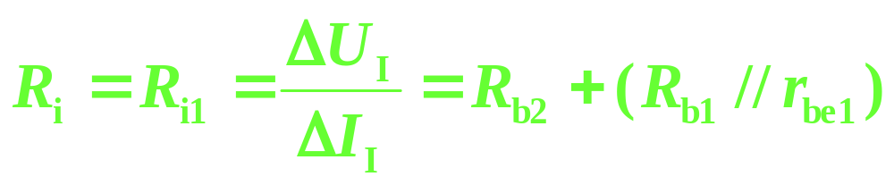
② 输入电阻和输出电阻
△I_{I}
△I_{B1}
△I_{B2}
β₁△I_{B1}
β₂△I_{B2}
+
+
+
R_{b2}
R_{b1}
R_{c1}
r_{be2}
△U_{I}
R_{c2}
R_{L}
△U_{O}
r_{be1}
△U_{O1}
_
_
_
R_{i}
R_{i 2}
R_{o} = R_{o2} = R_{c2}

Slide 19
[例5-8]
直接耦合两级放大电路如图 (a)所示，晶体管T₁和T₂均为硅管，β₁=β₂=50，|U_{BE}|=0.65V。调节R_{W}后使输入信号ΔU_{I}=0时，U_{C2}=0V。求：①各级静态工作点和R_{W}值。②A_{u}，R_{i}和R_{o}。
+V_{CC1}
R_{c1}
I_{Rc1}
I_{B2}
(+6V)
I_{B1}
3kΩ
I_{c1}
R_{b1}
I_{Rw}
U_{C2}
+
3kΩ
+
R_{c2}
R_{e1}
5.6kΩ
I_{c2}
ΔU_{O}
ΔU_{I}
R_{w}
_
_
100Ω
I_{Re1}
-V_{CC2}
(-6V)

Slide 20
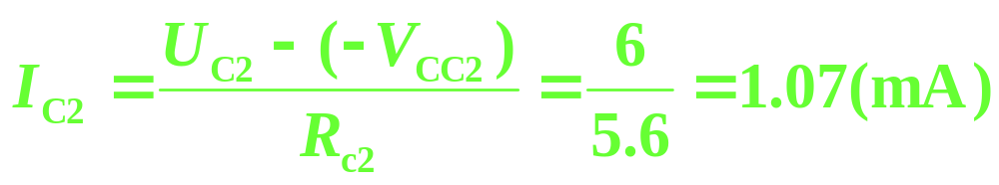
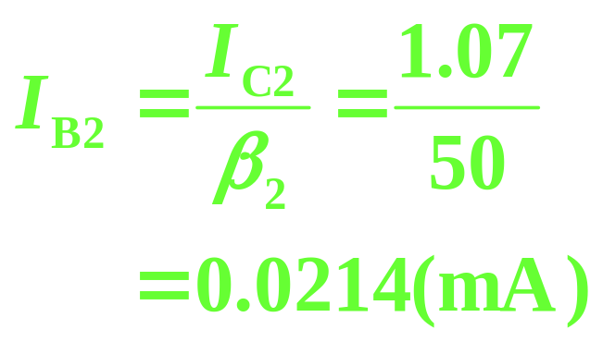
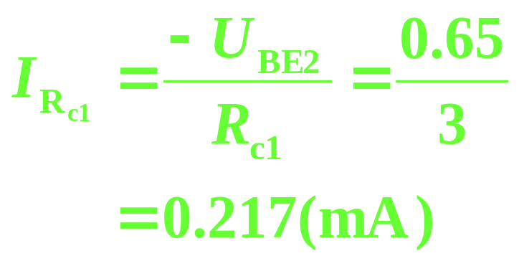
解：
[例5-8]
①静态工作点的计算：已知ΔU_{I} =0时，调节R_{W}，使U_{C2} =0，即ΔU_{O} =0。则
+V_{CC1}
R_{c1}
I_{Rc1}
I_{B2}
(+6V)
I_{B1}
3kΩ
I_{c1}
R_{b1}
I_{Rw}
U_{C2}
+
3kΩ
+
R_{c2}
R_{e1}
5.6kΩ
I_{c2}
ΔU_{O}
ΔU_{I}
R_{w}
_
_
100Ω
I_{Re1}
-V_{CC2}
(-6V)

Slide 21
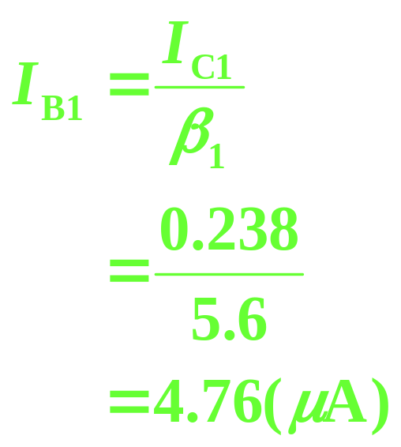
[例5-8]
+V_{CC1}
R_{c1}
I_{Rc1}
I_{B2}
(+6V)
I_{B1}
3kΩ
I_{c1}
R_{b1}
I_{Rw}
U_{C2}
+
3kΩ
+
R_{c2}
R_{e1}
5.6kΩ
I_{c2}
ΔU_{O}
ΔU_{I}
R_{w}
_
_
I_{E1} = I_{C1} + I_{B1}
= 0.238 + 0.00476
= 0.243(mA)
100Ω
I_{Re1}
-V_{CC2}
(-6V)

Slide 22
[例5-8]
I_{E2} = I_{C2} + I_{B2} = 1.07 + 0.0214 = 1.09(mA)
静态时ΔU_{I}=0，相当于输入端短路，则
U_{B1} =－I_{B1}R_{b1} =－0.00476×3 =－0.0143(V)
U_{E1} = U_{B1}―U_{BE1}
=―0.0143―0.65
=―0.664(V)
+V_{CC1}
R_{c1}
I_{Rc1}
I_{B2}
(+6V)
I_{B1}
3kΩ
I_{c1}
U_{C2}
U_{C1} = V_{CC1}―(―U_{BE2})
= 5.35(V)
+
R_{b1}
3kΩ
I_{Rw}
R_{c2}
+
R_{e1}
5.6kΩ
I_{c2}
ΔU_{O}
ΔU_{I}
R_{w}
_
U_{CE1} =U_{C1}―U_{E1}
= 5.35―(―0.664)
≈6(V)
_
100Ω
I_{Re1}
-V_{CC2}
(-6V)

Slide 23
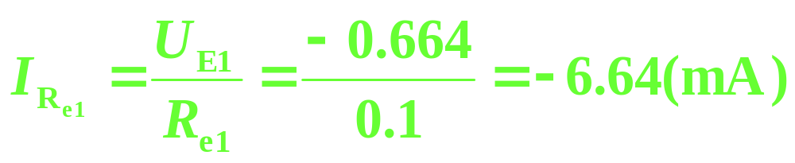
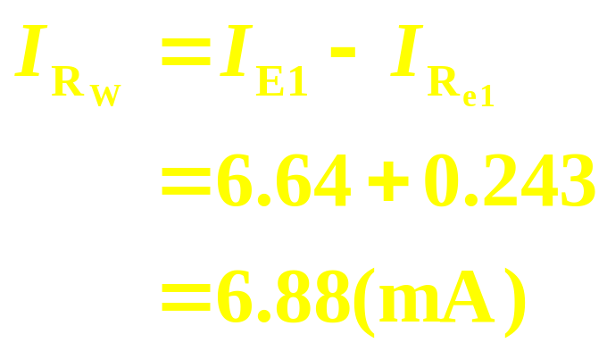
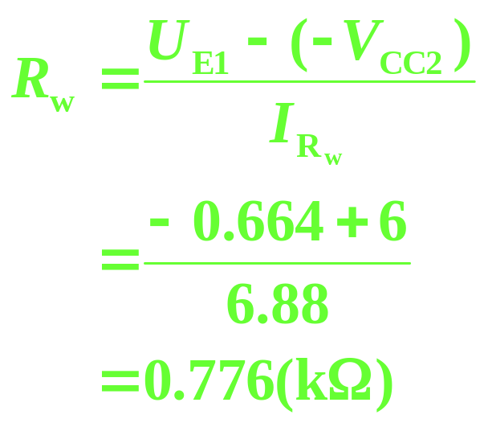
[例5-8]
U_{CE2} = U_{C2}―(+V_{CC1}) =―6(V)
+V_{CC1}
R_{c1}
I_{Rc1}
I_{B2}
(+6V)
I_{B1}
3kΩ
I_{c1}
R_{b1}
I_{Rw}
U_{C2}
+
3kΩ
+
R_{c2}
R_{e1}
5.6kΩ
I_{c2}
ΔU_{O}
ΔU_{I}
R_{w}
_
_
100Ω
I_{Re1}
-V_{CC2}
(-6V)

Slide 24
②计算A_{u}，R_{i}和R_{o}
+V_{CC1}
R_{c1}
I_{Rc1}
3kΩ
I_{B2}
I_{B1}
I_{c1}
R_{b1}
I_{Rw}
U_{C2}
+
3kΩ
+
R_{c2}
R_{e1}
5.6kΩ
I_{c2}
ΔU_{O}
ΔU_{I}
R_{w}
_
_
100Ω
-V_{CC2}
ΔI_{B1}
ΔI_{B2}
+
R_{b1}
+
+
r_{be1}
β₁ΔI_{B1}
ΔU_{I}
r_{be2}
R_{c2}
R_{c1}
ΔU_{O}
R_{e1}
R_{w}
ΔU_{O1}
β₂ΔI_{B2}
_
_
_
(b) 微变等效电路

Slide 25
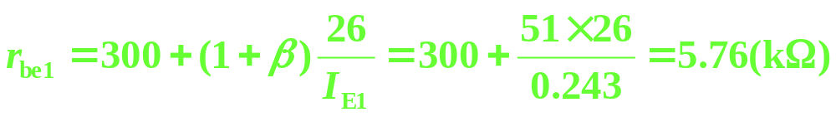
②计算A_{u}，R_{i}和R_{o}
[例5-8]
画出微变等效电路如图所示。
ΔI_{B1}
ΔI_{B2}
+
R_{b1}
+
+
r_{be1}
β₁ΔI_{B1}
ΔU_{I}
r_{be2}
R_{c2}
R_{c1}
ΔU_{O}
R_{e1}
R_{w}
ΔU_{O1}
β₂ΔI_{B2}
_
_
_
(b) 微变等效电路

Slide 26
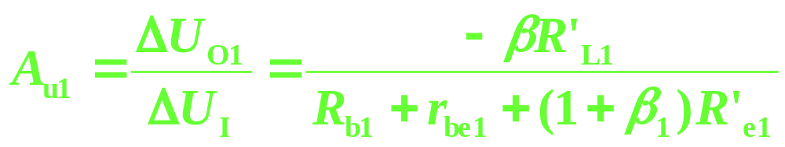
[例5-8]
ΔI_{B1}
ΔI_{B2}
+
R_{b1}
+
+
r_{be1}
β₁ΔI_{B1}
ΔU_{I}
r_{be2}
R_{c2}
R_{c1}
ΔU_{O}
R_{e1}
R_{w}
ΔU_{O1}
β₂ΔI_{B2}
_
_
_
(b) 微变等效电路

Slide 27
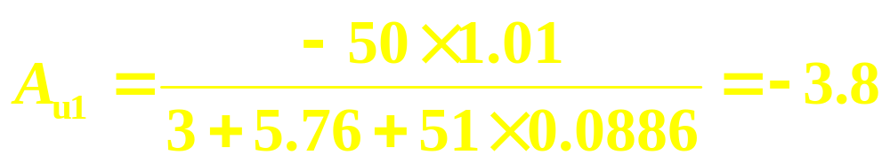
[例5-8]
ΔI_{B1}
ΔI_{B2}
+
R_{b1}
+
+
r_{be1}
β₁ΔI_{B1}
ΔU_{I}
r_{be2}
R_{c2}
R_{c1}
ΔU_{O}
R_{e1}
R_{w}
ΔU_{O1}
β₂ΔI_{B2}
_
_
_
(b) 微变等效电路
R’_{L1} = R_{c1}//r_{be2} = 3 // 1.53 = 1.01(kΩ)；
R’_{e1} = R_{e1} // R_{w} = 0.1 // 0.776 = 0.0886(kΩ)。

Slide 28
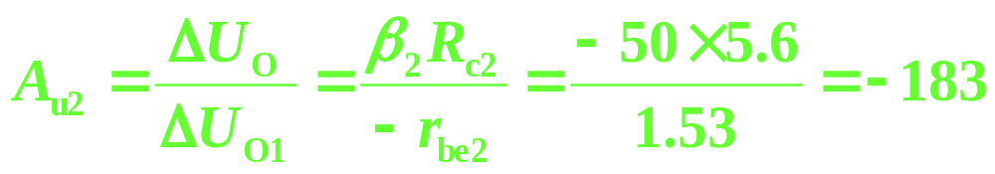
[例5-8]
ΔI_{B1}
ΔI_{B2}
+
R_{b1}
+
+
r_{be1}
β₁ΔI_{B1}
ΔU_{I}
r_{be2}
R_{c2}
R_{c1}
ΔU_{O}
R_{e1}
R_{w}
ΔU_{O1}
β₂ΔI_{B2}
_
_
_
(b) 微变等效电路
A_{u} = A_{u1} A_{u2} = (－3.8)×(－183) = 695

Slide 29
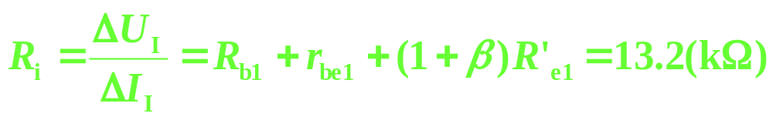
[例5-8]
ΔI_{B1}
ΔI_{B2}
+
R_{b1}
+
+
r_{be1}
β₁ΔI_{B1}
ΔU_{I}
r_{be2}
R_{c2}
R_{c1}
ΔU_{O}
R_{e1}
R_{w}
ΔU_{O1}
β₂ΔI_{B2}
_
_
_
(b) 微变等效电路
R_{o} = R_{c2} = 5.6(kΩ)

Slide 30

[例5-9]
图(a)为一阻容耦合两级放大电路。晶体管T₁和T₂的β=50，U_{BE} =0.7V。各电容的容量足够大。求：①计算各级的静态工作点；②计算 ，R_{i}和R_{o}。
+V_{CC}
R_{b1}
R_{b2}
R_{c2}
(+12V)
300kΩ
C₃
40kΩ
2kΩ
C₁
+
T₁
C₂
T₂
+
R_{L}
U_{i}
R_{e2}
U_{o}
R_{e1}
R_{b3}
2kΩ
_
3kΩ
20kΩ
3.3kΩ
C₄
_
(a) 放大电路

Slide 31
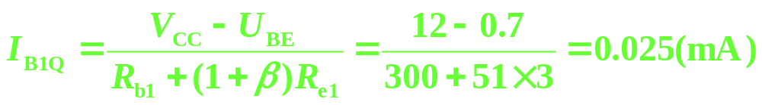
解：
[例5-9]
①分别画出各级的直流通路如图 (b)所示，根据直流通路计算静态工作点。
第一级：
+V_{CC}
I_{C1Q} =βI_{B1Q} =1.25(mA)
R_{b1}
I_{B1}
T₁
I_{E1Q} = (1+β) I_{B1Q} = 1.27(mA)
I_{E1}
U_{CE1Q} = V_{CC}－I_{E1Q} R_{e1}
= 12－1.27×3
= 8.18(V)
R_{e1}
(b) 第一级直流通路

Slide 32
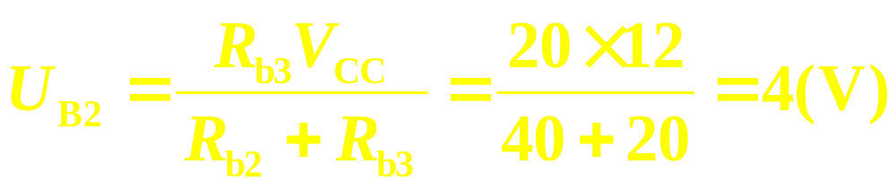
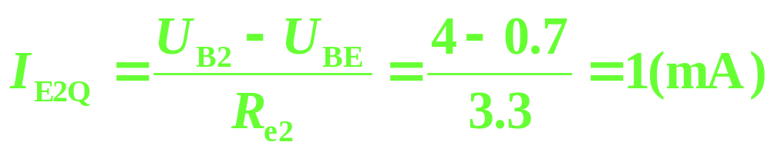
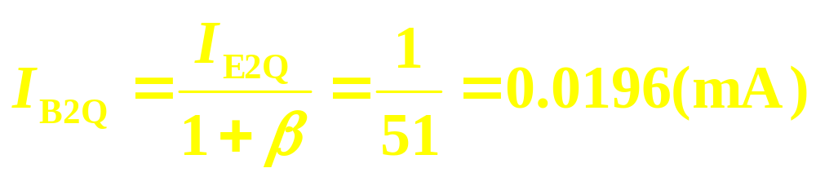
第二级：
[例5-9]
+V_{CC}
R_{b2}
R_{c2}
I_{B2}
T₁
I_{E2}
I_{C2Q} =βI_{B2Q}
= 50×0.0196 = 0.98(mA)
R_{b3}
R_{e2}
U_{CE2Q} = V_{CC}－I_{C2Q} ( R_{c2} + R_{e2} )
= 12－0.98×( 2+3.3 ) = 6.8(V)
(b) 第二级直流通路

Slide 33
+V_{CC}
R_{b1}
R_{b2}
R_{c2}
(+12V)
300kΩ
C₃
40kΩ
2kΩ
C₁
+
T₁
C₂
T₂
+
R_{L}
U_{i}
R_{e2}
U_{o}
R_{e1}
R_{b3}
2kΩ
_
3kΩ
20kΩ
3.3kΩ
C₄
_
(a) 放大电路
I_{i}
I_{b1}
I_{b2}
+
+
r_{be1}
βI_{b1}
R_{b1}
r_{be2}
U_{i}
+
R_{b2}
R_{b3}
R_{c2}
R_{L}
U_{o}
R_{e1}
U_{o1}
βI_{b2}
_
_
_
R_{i}
R_{i 2}
R_{o}

Slide 34
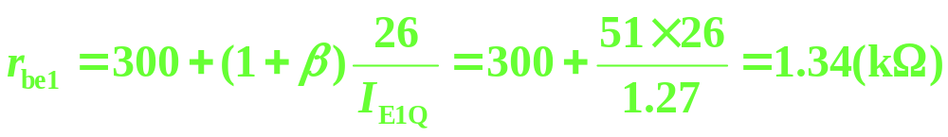
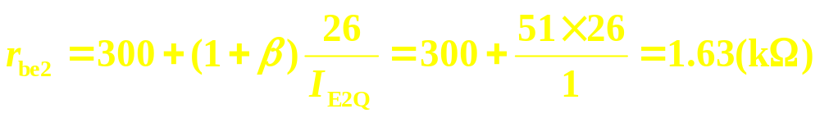
②画出放大电路的微变等效电路如图所示。
[例5-9]
I_{i}
I_{b1}
I_{b2}
+
+
r_{be1}
βI_{b1}
R_{b1}
r_{be2}
U_{i}
+
R_{b2}
R_{b3}
R_{c2}
R_{L}
U_{o}
R_{e1}
U_{o1}
βI_{b2}
_
_
_
R_{i}
R_{i 2}
R_{o}

Slide 35
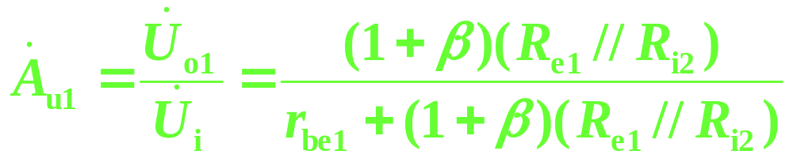
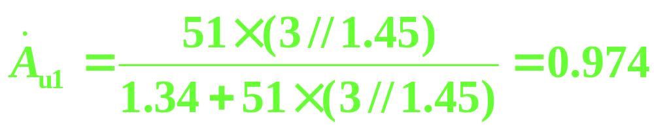
[例5-9]
I_{i}
I_{b1}
I_{b2}
+
+
r_{be1}
βI_{b1}
R_{b1}
r_{be2}
U_{i}
+
R_{b2}
R_{b3}
R_{c2}
R_{L}
U_{o}
R_{e1}
U_{o1}
βI_{b2}
_
_
_
R_{i}
R_{i 2}
R_{o}
R_{i2} = R_{b2} // R_{b3} // r_{be2} = 40 // 20 // 1.63 = 1.45(kΩ)

Slide 36
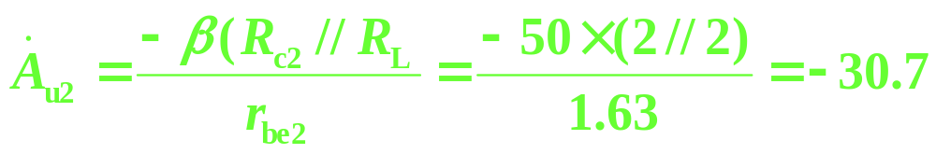
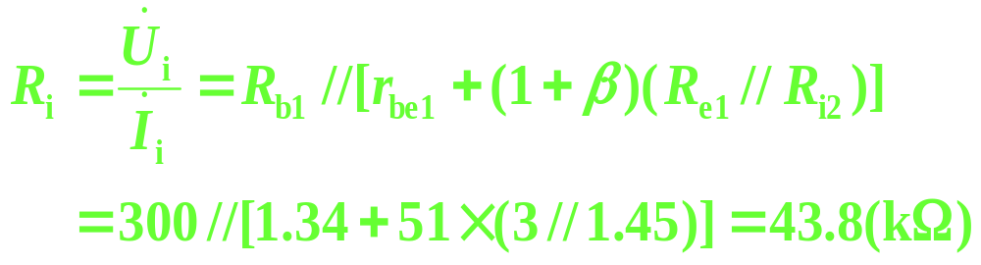
[例5-9]
I_{i}
I_{b1}
I_{b2}
+
+
r_{be1}
βI_{b1}
R_{b1}
r_{be2}
U_{i}
+
R_{b2}
R_{b3}
R_{c2}
R_{L}
U_{o}
R_{e1}
U_{o1}
βI_{b2}
_
_
_
R_{i}
R_{i 2}
R_{o}
R_{o} = R_{c2} = 2(kΩ)

